Slide 1
[Paper Preparation] Feasibility study of machine learning based process monitoring to enhance the safeguards-ability of pyroprocessing
파이로프로세싱 안전조치 강화를 위한 기계학습 기반의 전해정련 공정 모니터링 방법 연구
Y.E. Jungª, (S.K. Ahn)^{b 미확정}, M. S. Yimª
KAISTª, KAERI^{b}
Funded by NRF 인력양성과제_융합연구_peer meeting (사사중복 X)

Slide 2
Contents
Introduction
Pyroprocessing
Its safeguards issue > Necessity of new approach
Process monitoring
Electrorefining
Diversion scenario in ER (Codeposition)
Example of PM in ER < 현재 작성 중
Cathode potential for PM (Feasible but difficult) > Necessity of statistical approach (suggestion of ML)
Machine learning in safeguards and example
Research scope: ML based PM in ER
Experiment (ERAD와 거의 동일): experiment set-up, cell design, experiment procesure.
Machine Learning: 알고리즘 소개 < 오늘 논의할 내용
Result and discussion
Conclusion / Abstract

Slide 3
Cathode potential: feasibility as PM data
이론적으로 가능함
Theoretically, since a standard reduction potential is a thermodynamic property of each element differing by element to element, it is possible to infer whether the process operation is normal state (pure uranium deposition) or off-normal state (co-deposition) by examining a flow of cathode potential. During pure uranium deposition, the potential is maintained constantly. Therefore, if other elements start to deposit, the potential will shift to more negative value.
실제로는 복잡한 현상(상호작용)을 아우른 가시적 데이터
However, the electrode potential is a result of comprehensive and complex interactions of various elements in molten salt such as exchange current densities of elements which depend on their concentrations, limited current density affected by mass transfer of elements and moreover, continuing change of cathode surface area and concentration of process materials [Ref. my ERAD paper]. It results in a continued fluctuation would occur. Therefore, To diagnosis the deposited elements on cathode by monitoring the cathode potential, a statistical approach is required by data accumulation.
그러나, 현상에 영향을 미치는 인자들을 input data로 만들지는 못함. (기록할 수 가 없으므로)

Slide 4
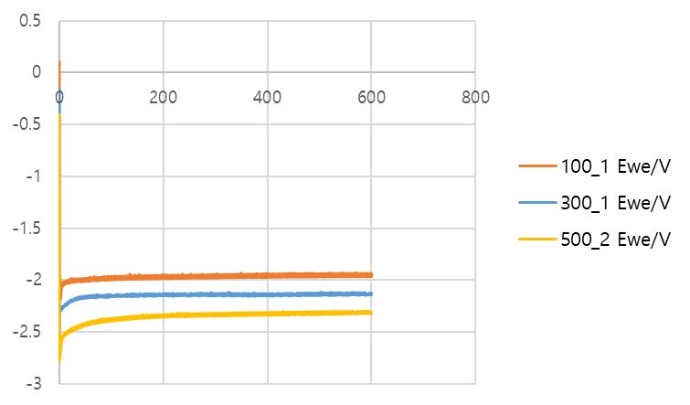
Experiment results (cathode potential) and classification
그래프 특징: 시간(x)에 따른 전극전위(y) 변화

Slide 5
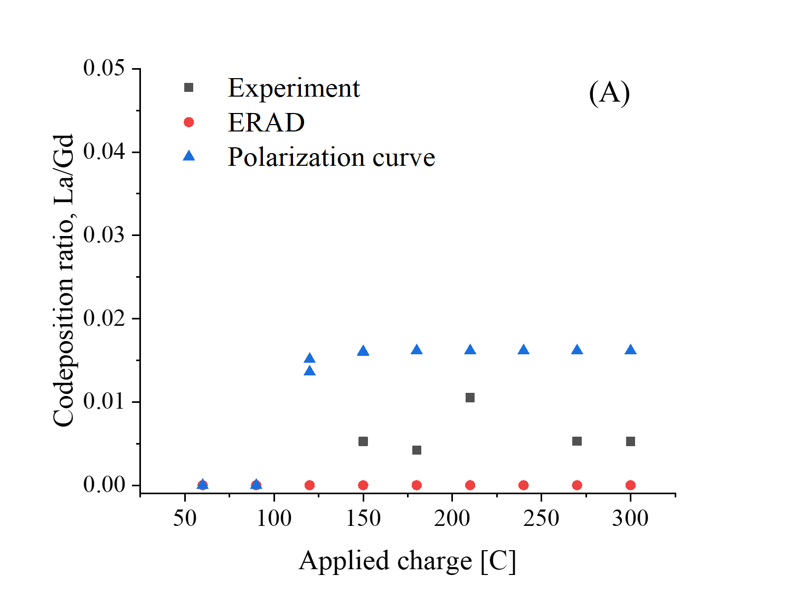
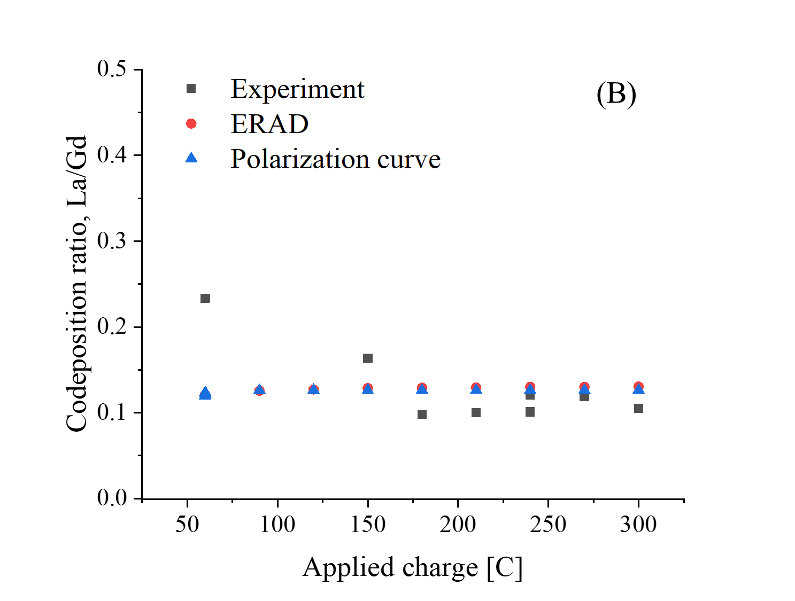
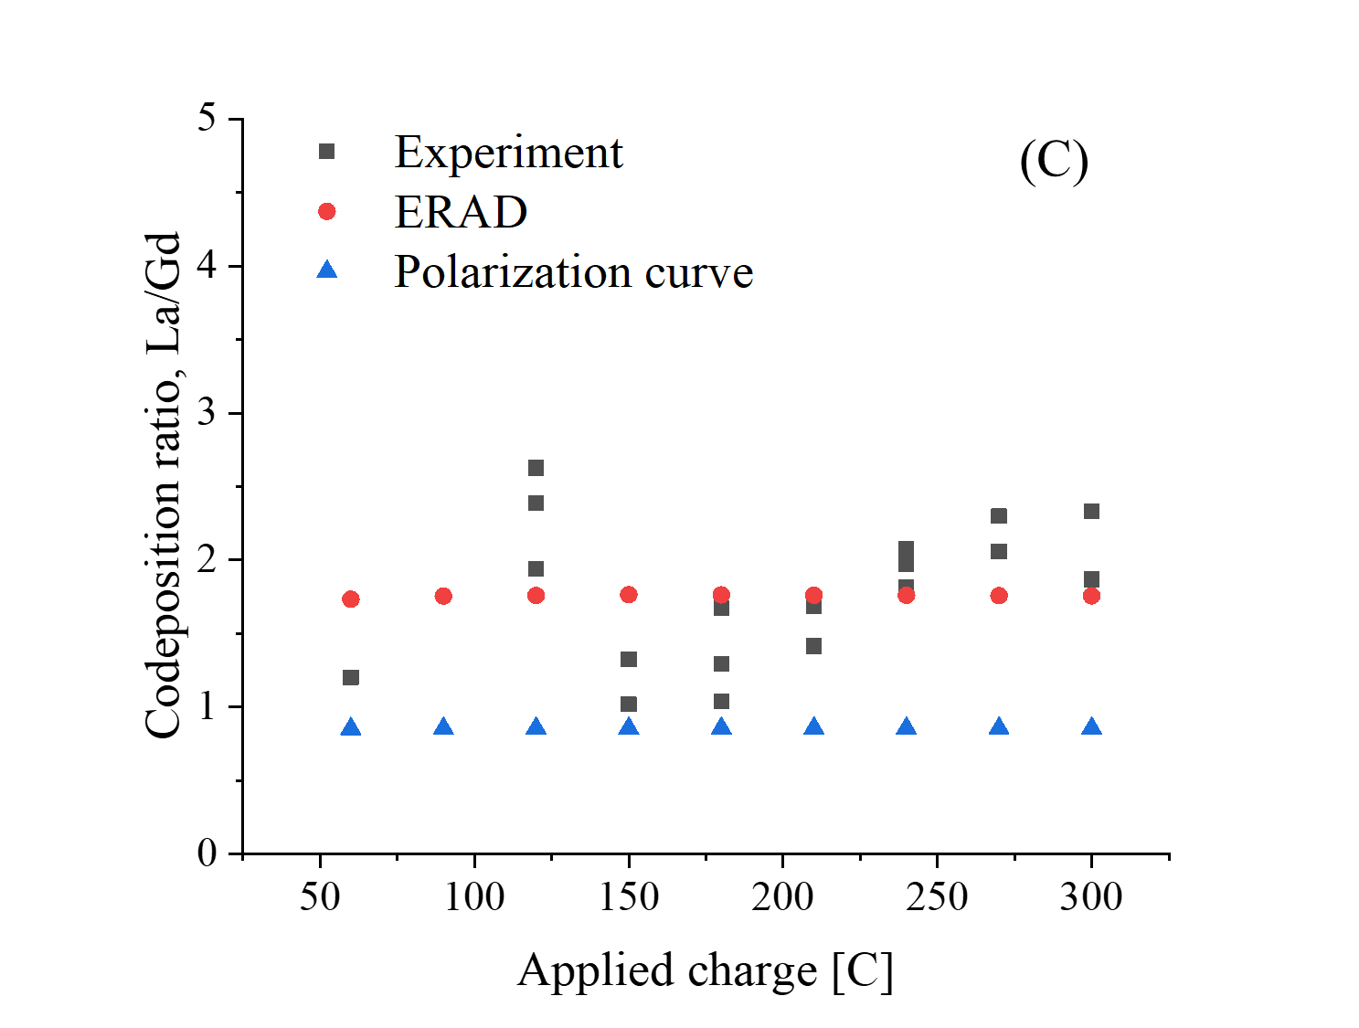
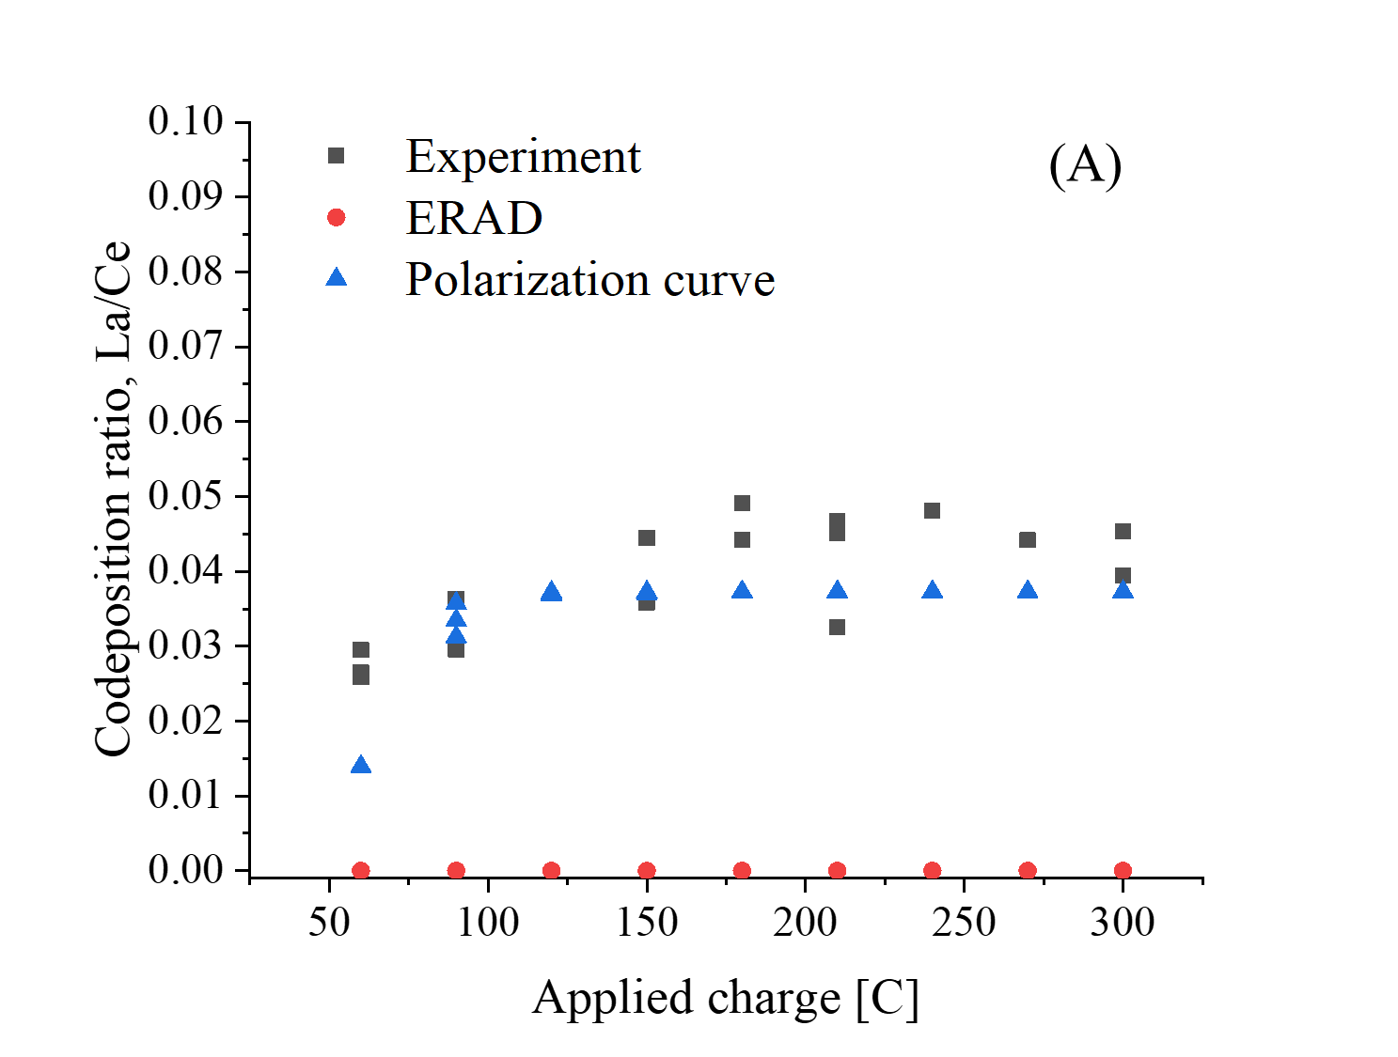
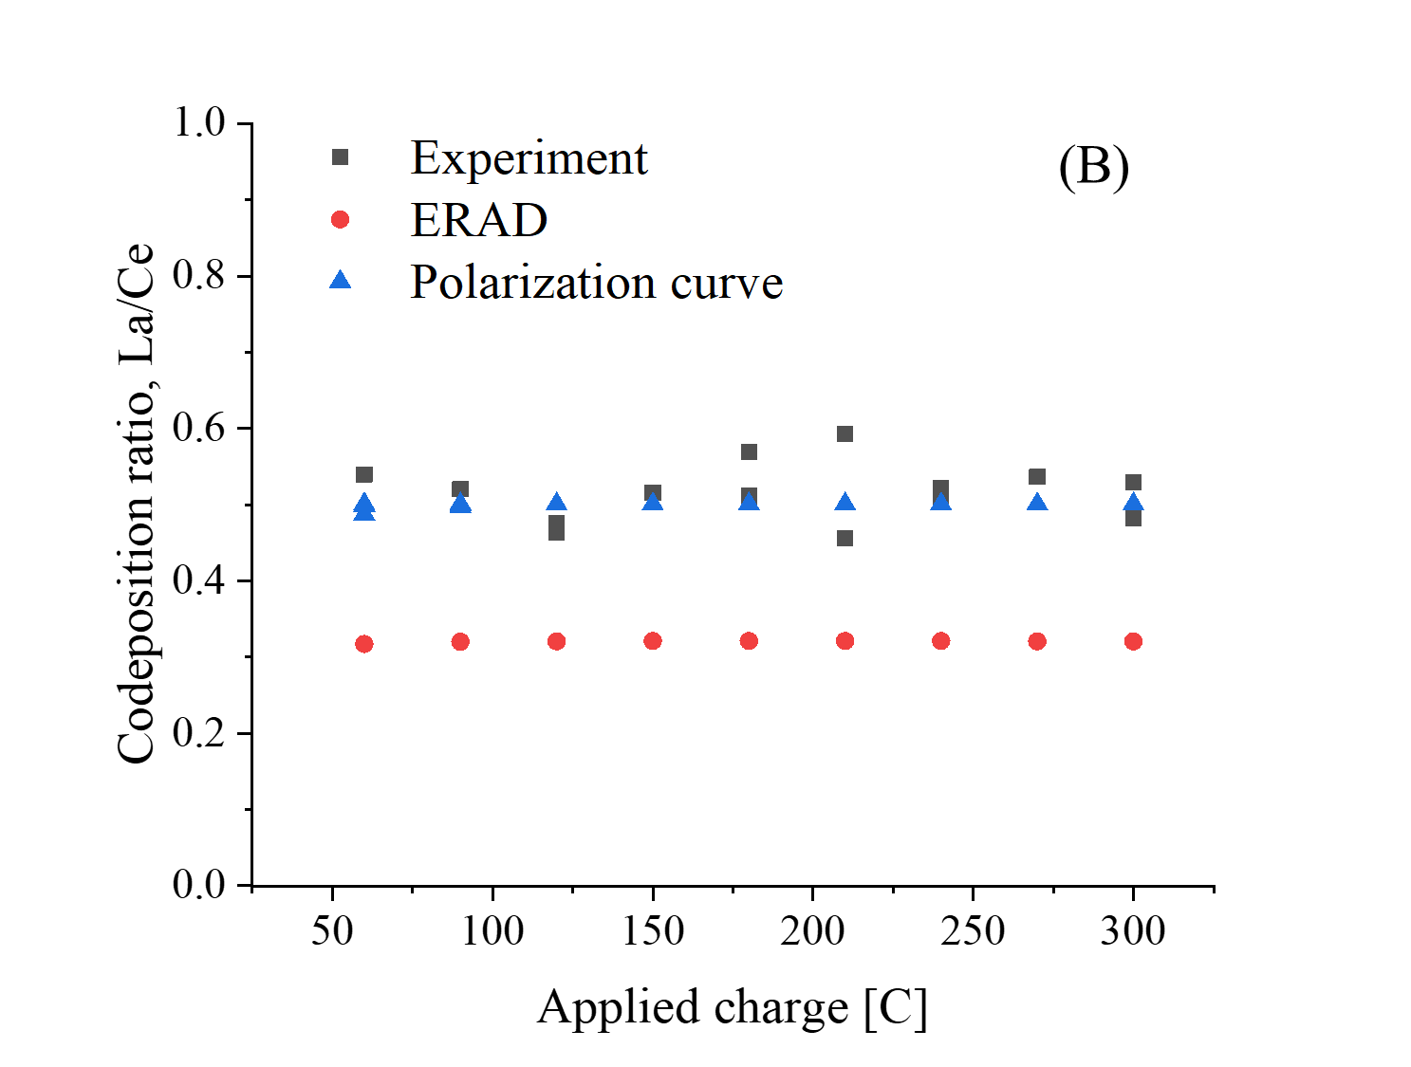
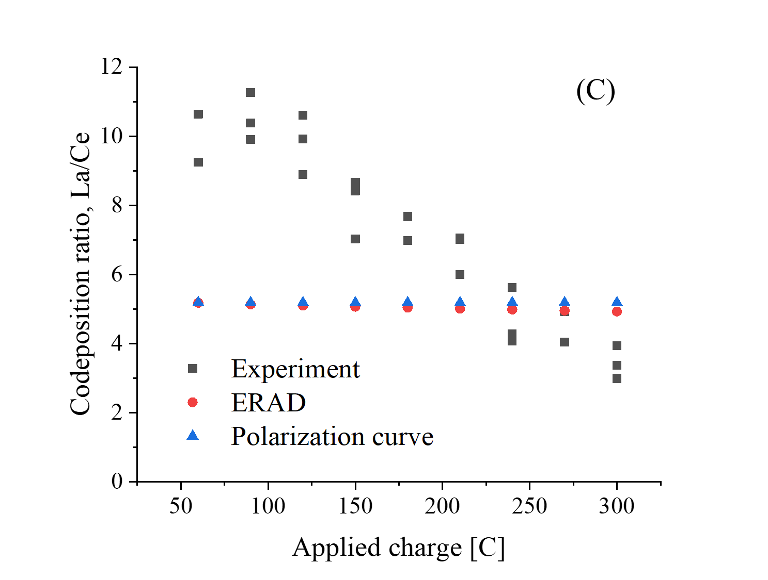
Experiment results (cathode potential) and classification
Data classification type: Codeposition ratio 6가지 (+ singular cell에서의 전착 데이터도 있음)
La/Ce
~ 1%
10~25%
100~300%
2~5%
40~60%
300~1200%
La/Gd

Slide 6
데이터 (음극 전위) 유형: 시계열 (time series)
→ 알고리즘: Recurrent Neural Network (RNN) or Long Short Term Memory (LSTM)
학습목적: classification (one-hot vector) > 데이터 수 = 실험 수 = 190 (~ 200) : 너무 적은 숫자
데이터 전처리
실험에서의 음극전위 기록 단위: for 600 sec per 0.01 sec (100 Hertz) (60,000 points)
데이터 프로세싱: 100 Hertz, 190 → 1 Hertz (1 sec) x 100, 190 = 19,000 (reasonable)
그러나,
초기 전류밀도의 급격한 증가로 공전착이 불가피하게 일어남.
Logarithmic scale로 비교하면 초기 data 소실의 영향이 크므로,
수 초까지는 100 hertz를 유지하고, 이후부터 1 hertz로 조정하는 것도 고려할 필요가 있음.

Slide 7
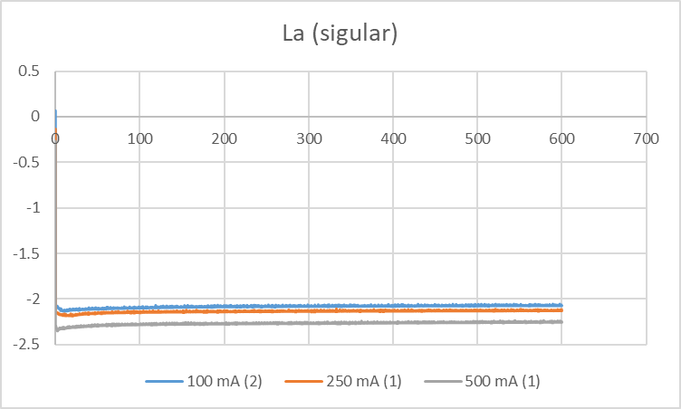
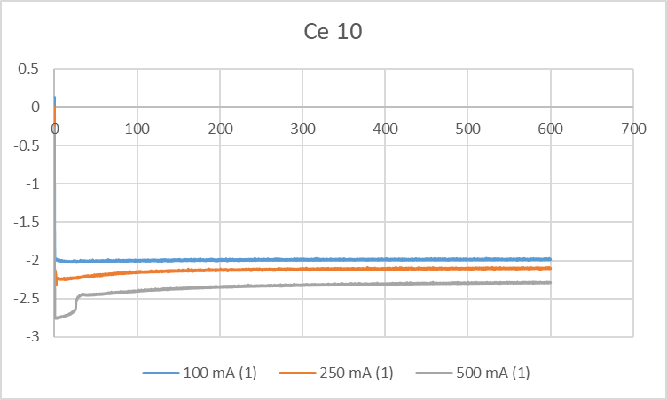
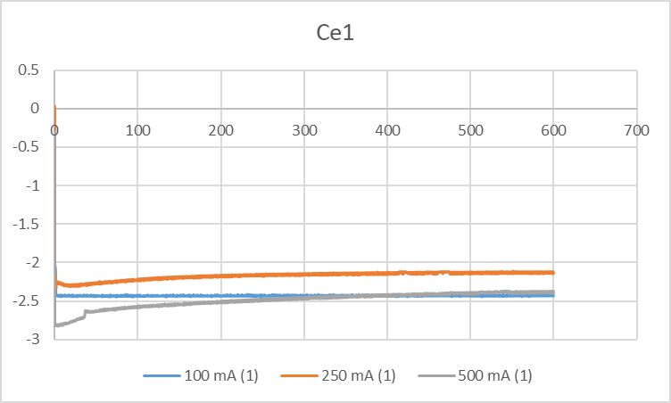
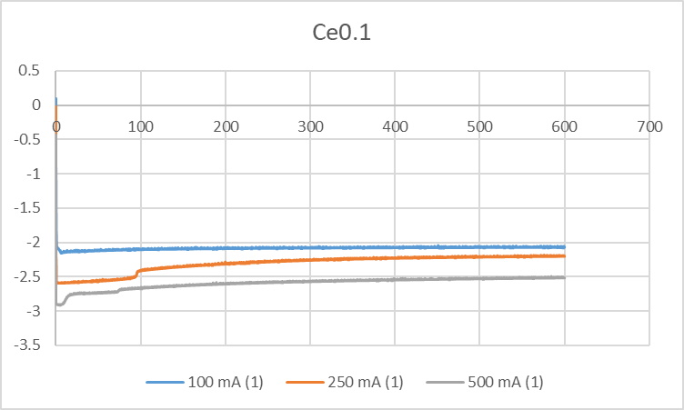
ex. Cathode potential (100, 250, and 500 mA)

Slide 8
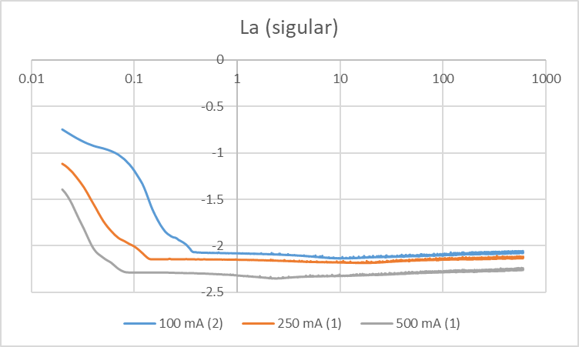
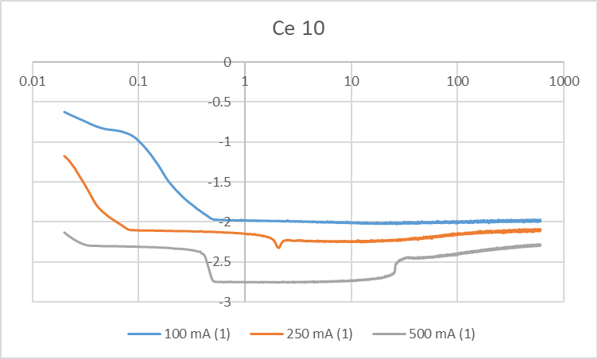
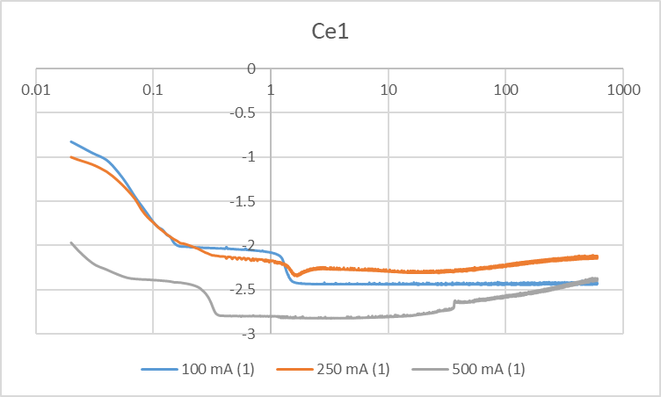
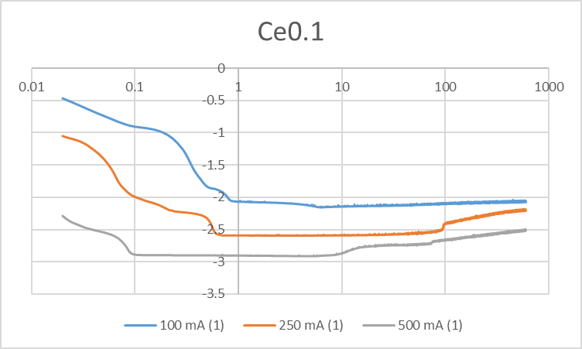
ex. Cathode potential (100, 250, and 500 mA) in logarithmic scale

Slide 9
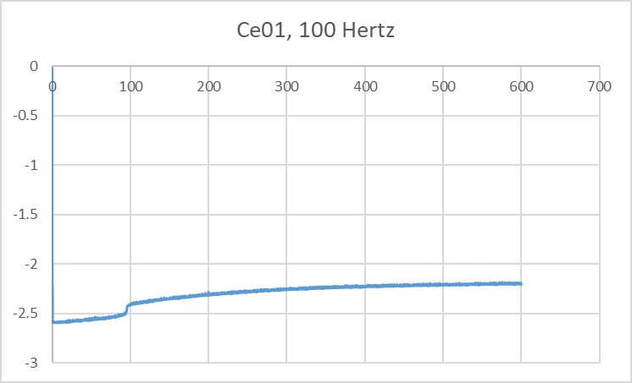
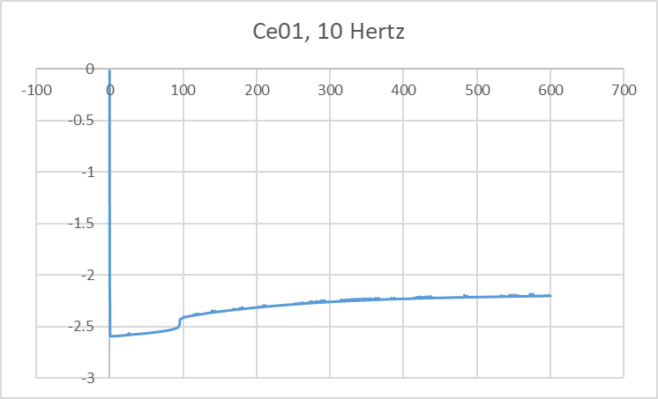
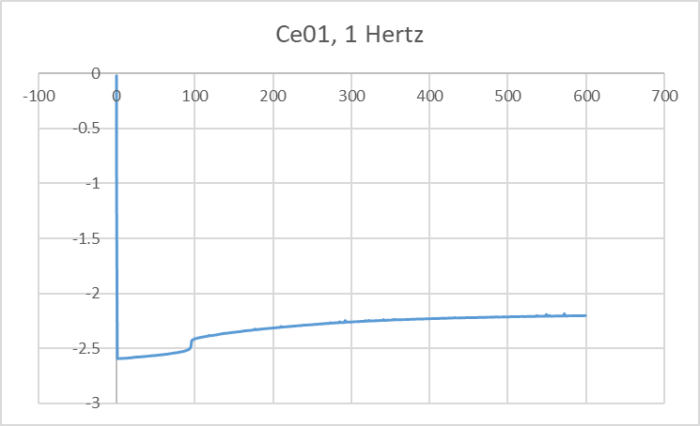
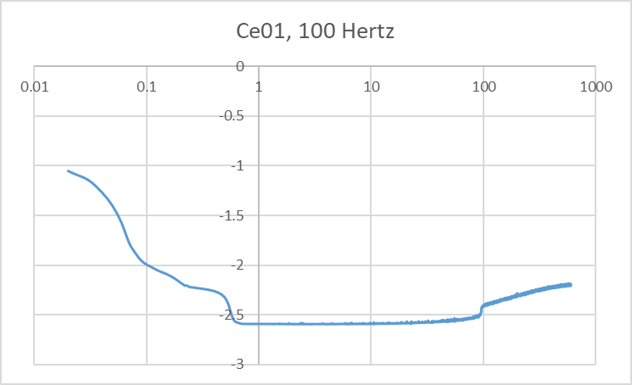
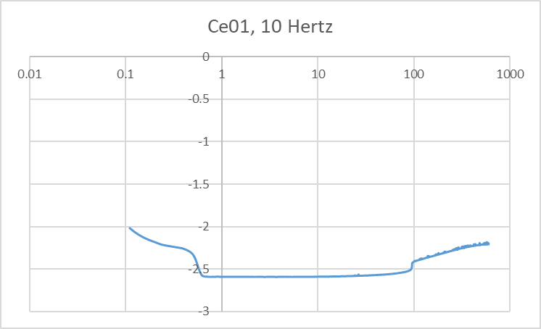
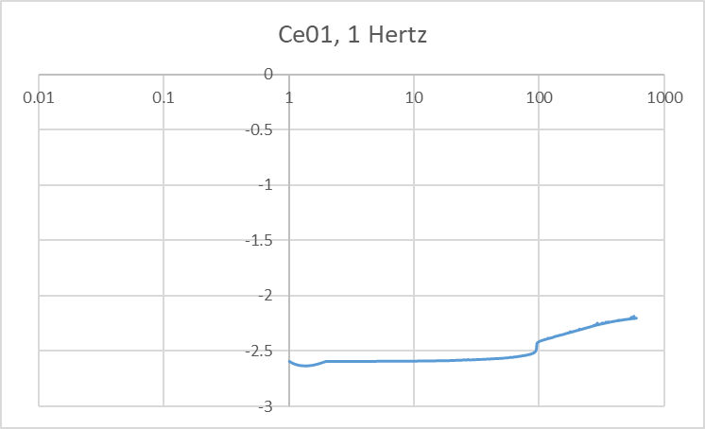
Ex. Hertz comparison. Ce01 cell. 100 → 10 → 1 Hertz

Slide 10
★학습 목표 방향설정★
1안. 공전착률 classification (Labeled data. Classification: 각각 데이터를 Ratio로 labeling 해서 학습)
vs.
2안. 단일 전착 (La 단일&Ce10 cell _{less than 1%})만 학습 후, 공전착 판별 (SG 측면에서 더 현실성이 있음) (Unlabeled data. Classification: unsupervised learning) – positive vs. negative
----------------------------------------------------------------------------------------------------------------
학습목표: 얼마 동안(unit: min)의 데이터를 활용하면 몇 %의 정확도로 판별할 수 있는가.
LSTM 과 RNN 간의 정확도 비교
1안, 2안 비교

